Slide 1
用Python學智慧聯網
AIoT
智慧聯網
Chapter 05：IoT 應用 – 體溫通報器

Slide 2
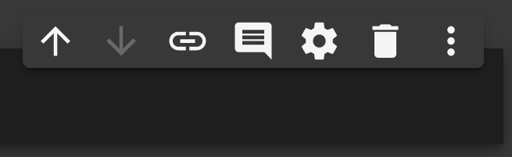


踏入 AIoT 的世界
1 何謂 AIoT
5 IoT 應用 – 體溫通報器
2 用Python 玩轉 AI
6 二元分類 – 雲端步頻紀錄儀
3 AI 的小大腦 – 微控制器
7 多元分類 – 無線體感鍵盤
4 迴歸問題 – 體溫監測站
8 CNN – 智慧聲控燈

Slide 3
前言
如果想隨時監控體溫變化 , 甚至發燒時傳送訊息提醒 , 這要怎麼做呢？
將體溫上傳至 IoT 平台 , 並監測體溫是否超過 37.5 度 , 如有發生直接傳送 LINE 訊息給緊急聯絡人。

Slide 4
前言
5-1 ESP32 連接至網際網路
5-2 中華電信 IoT 智慧聯網大平台
  LAB06 體溫紀錄儀
5-3 使用 IFTTT 發送 LINE 通知
  LAB07 防疫作戰：體溫推播系統

Slide 5
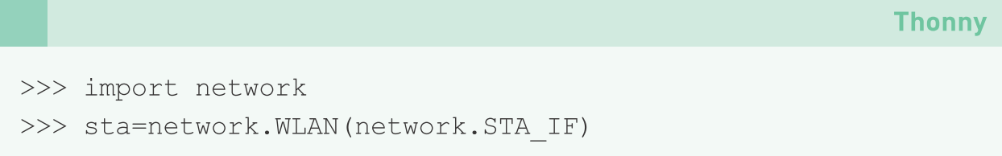
5-1 ESP32 連接至網際網路
ex5-1
ESP32 本身就是可連接無線網路的晶片 。
匯入 network 模組 , 並建立 WLAN 物件：

Slide 6
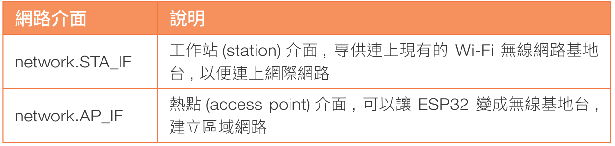
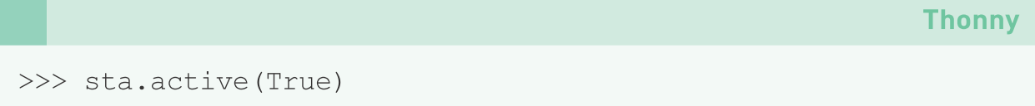
ESP32 連接至網際網路
ex5-1
啟用網路介面：

Slide 7
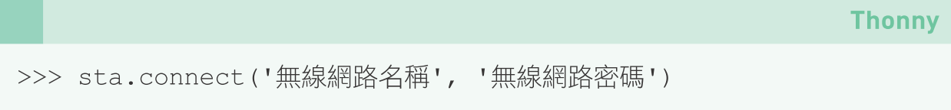
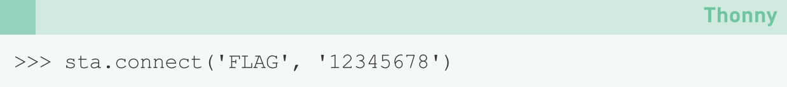
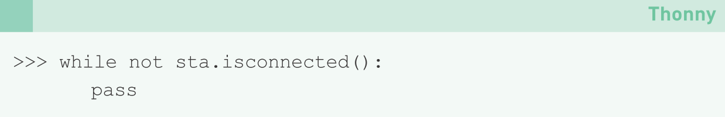
ESP32 連接至網際網路
ex5-1
使用 isconnected() 確認是否連上無線網路：

Slide 8
5-2 中華電信 IoT 智慧聯網大平台
註冊會員
新增專案
測試上傳資料
程式上傳資料

Slide 9
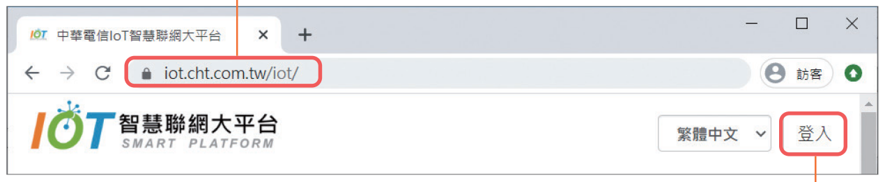
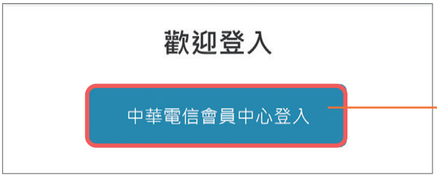
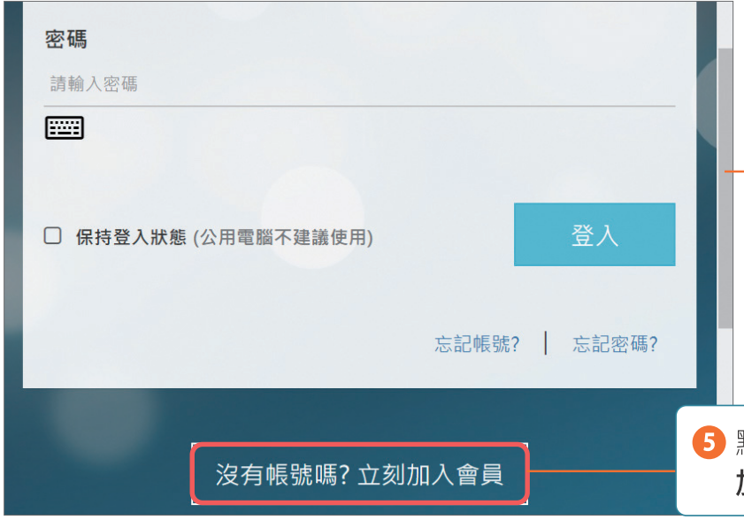
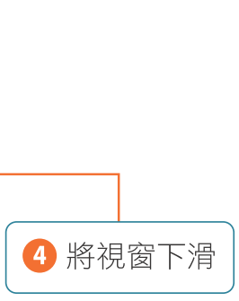
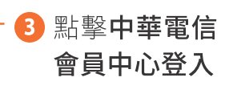
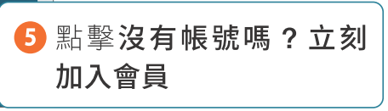
註冊會員
ex5-2

Slide 10
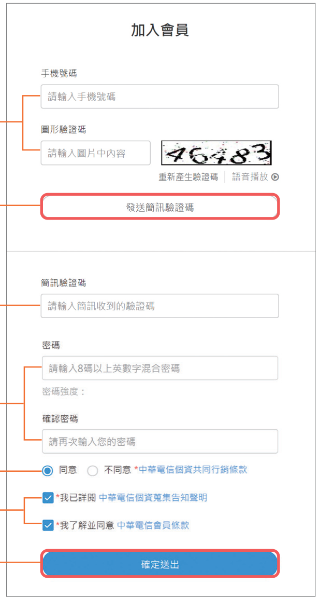
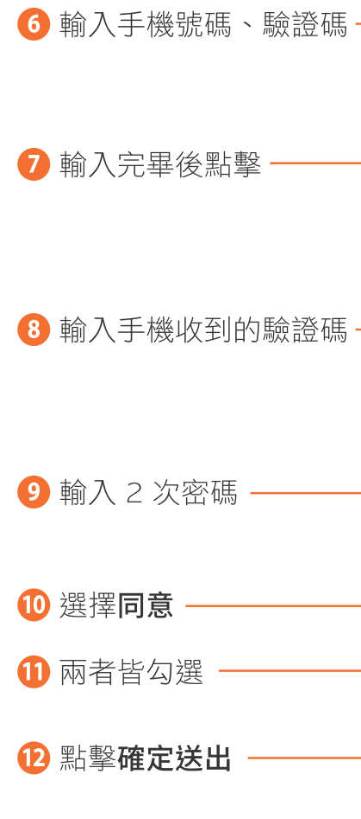
註冊會員

Slide 11
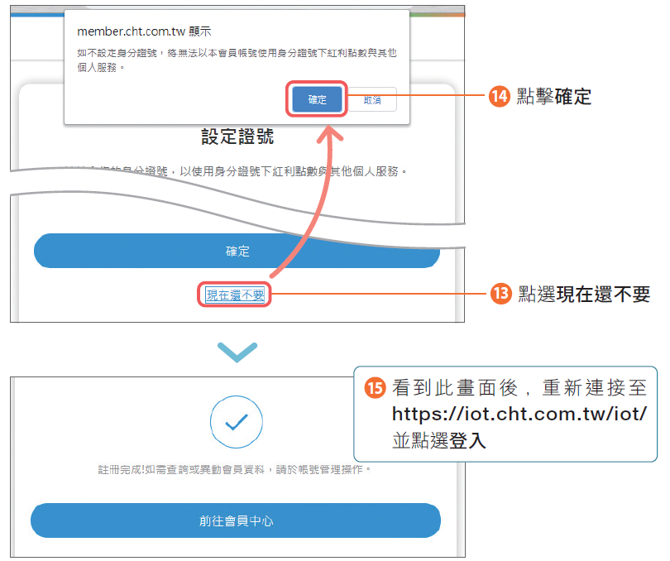
註冊會員

Slide 12
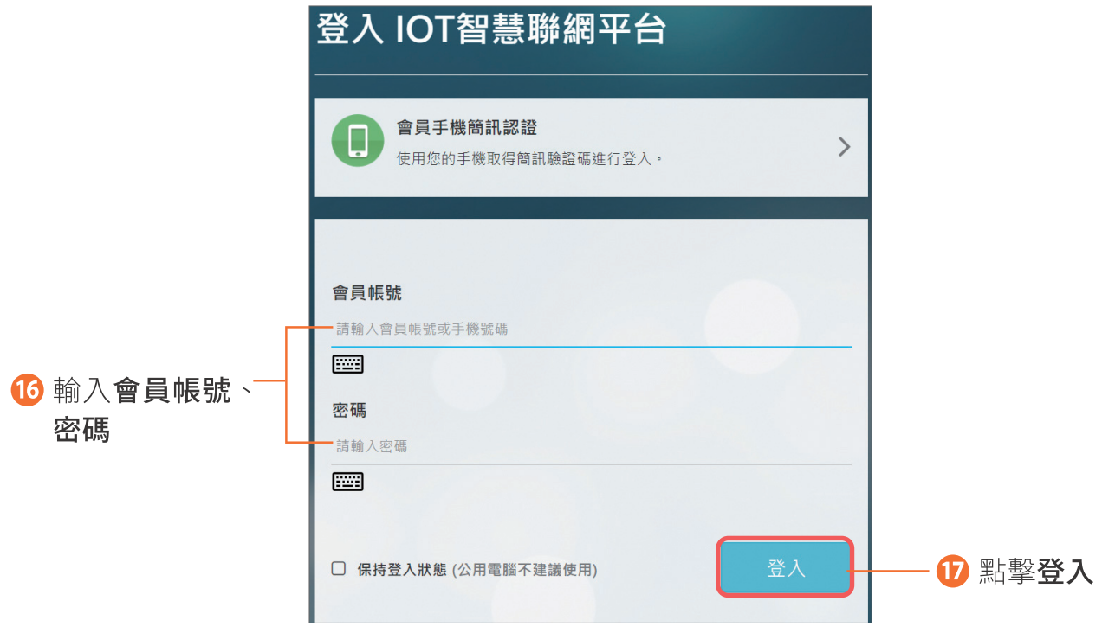
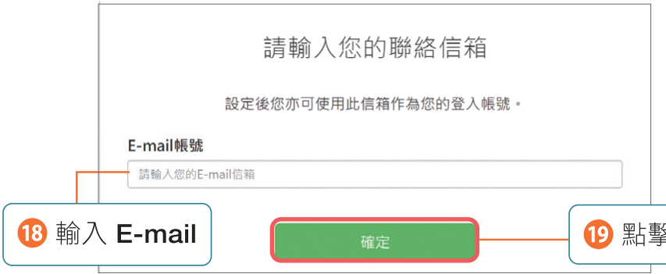

註冊會員

Slide 13
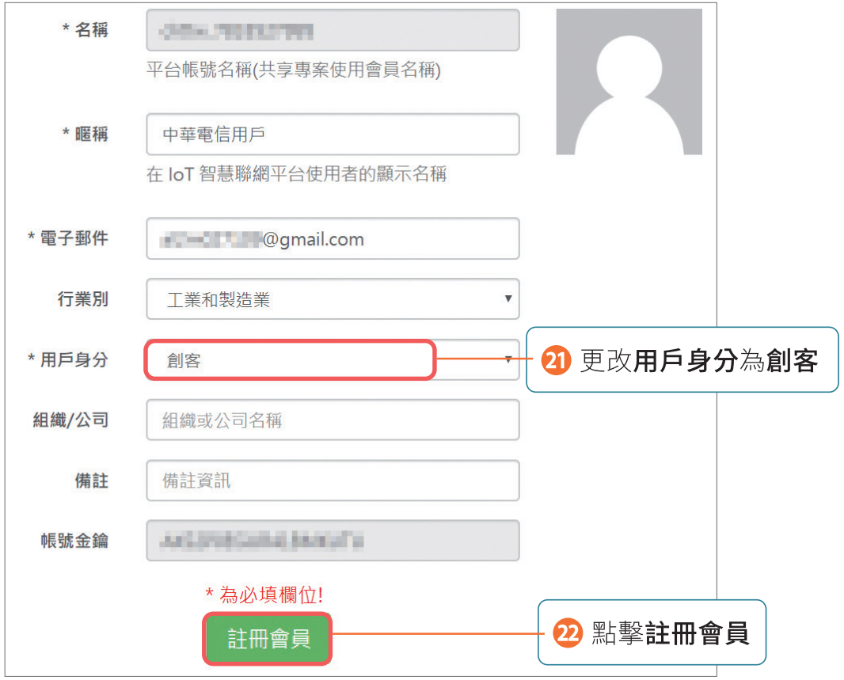
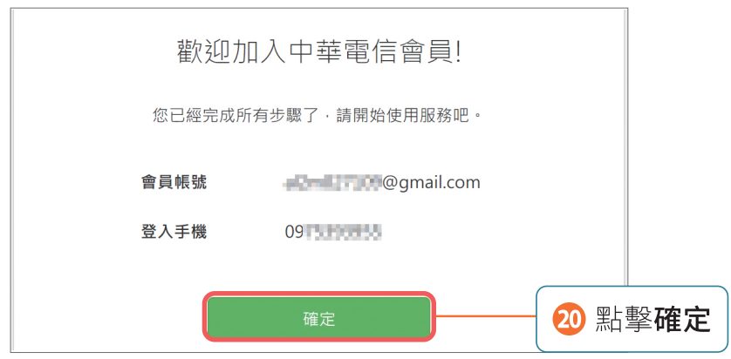
註冊會員

Slide 14
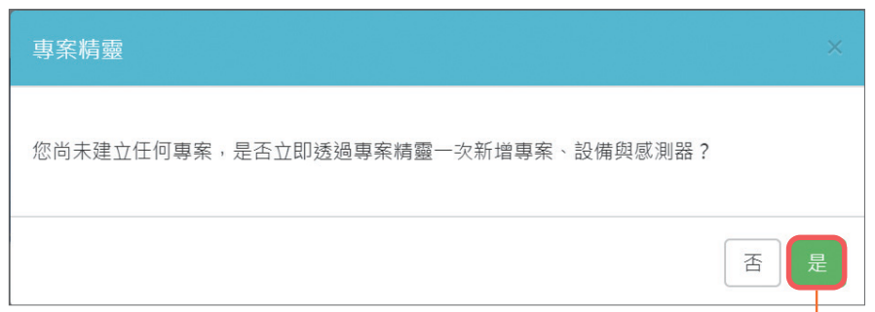
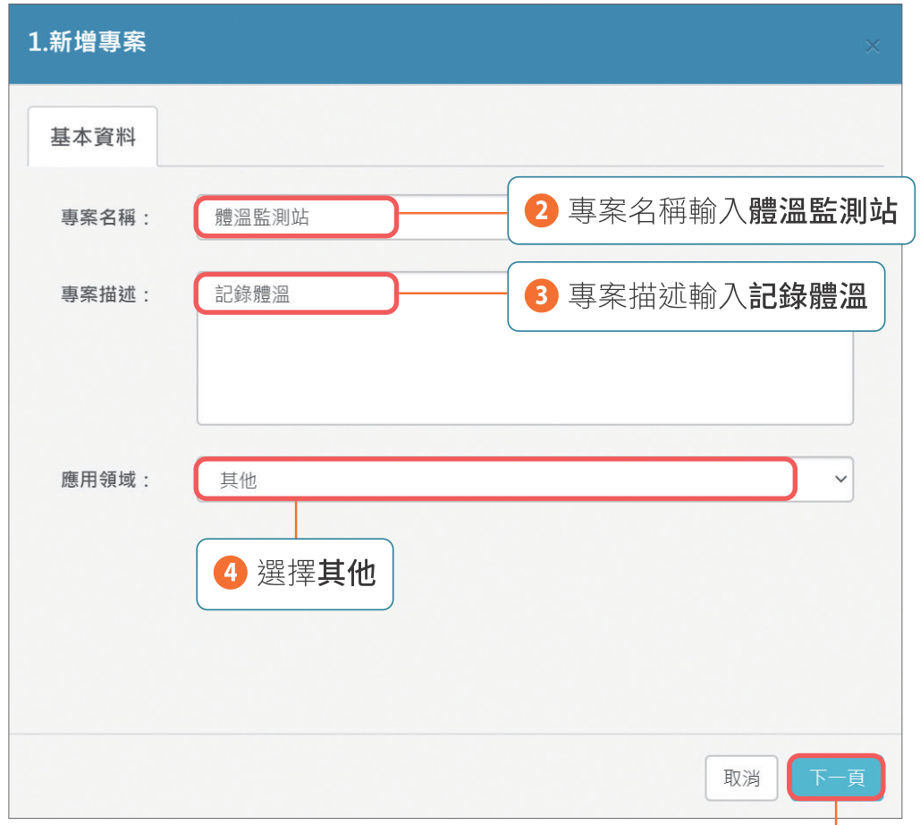


新增專案
ex5-2

Slide 15
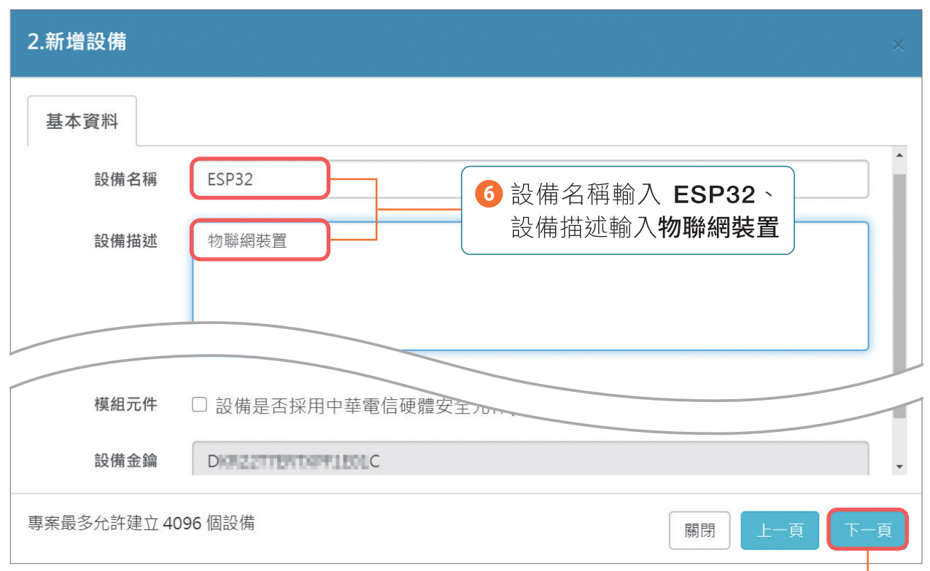

新增專案
ex5-2

Slide 16
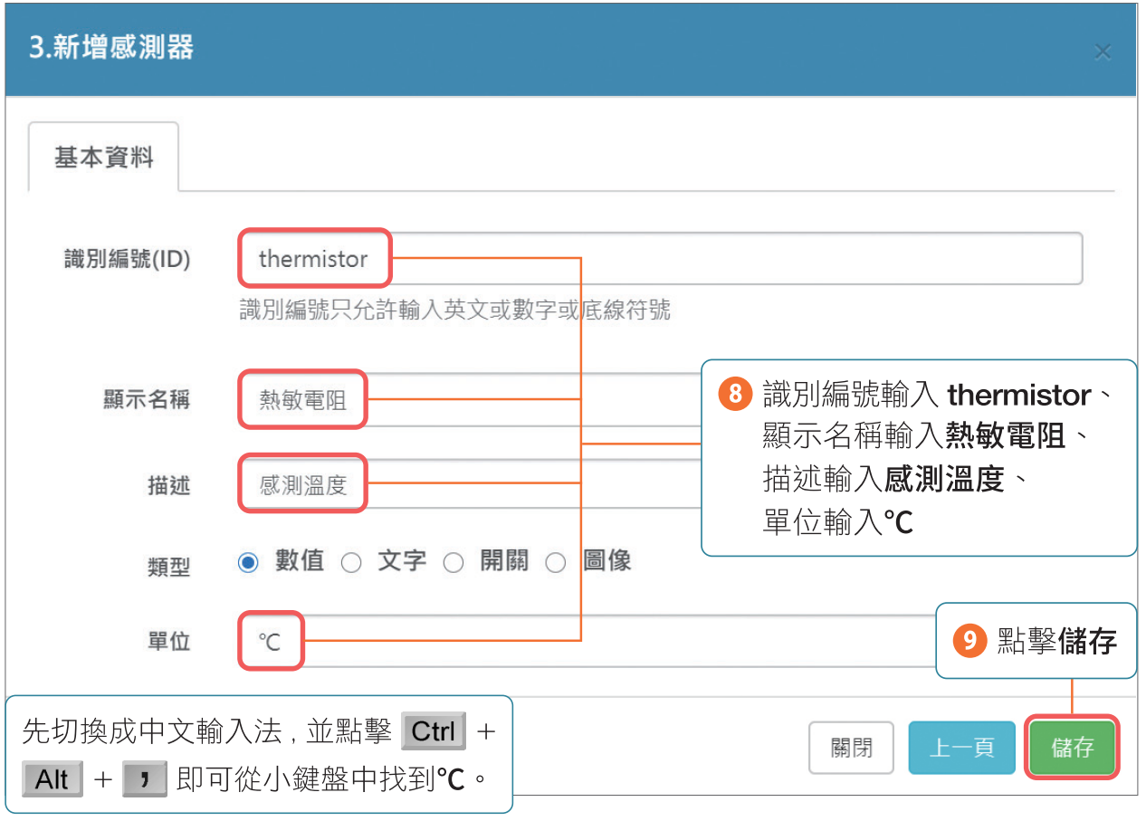
新增專案
ex5-2

Slide 17
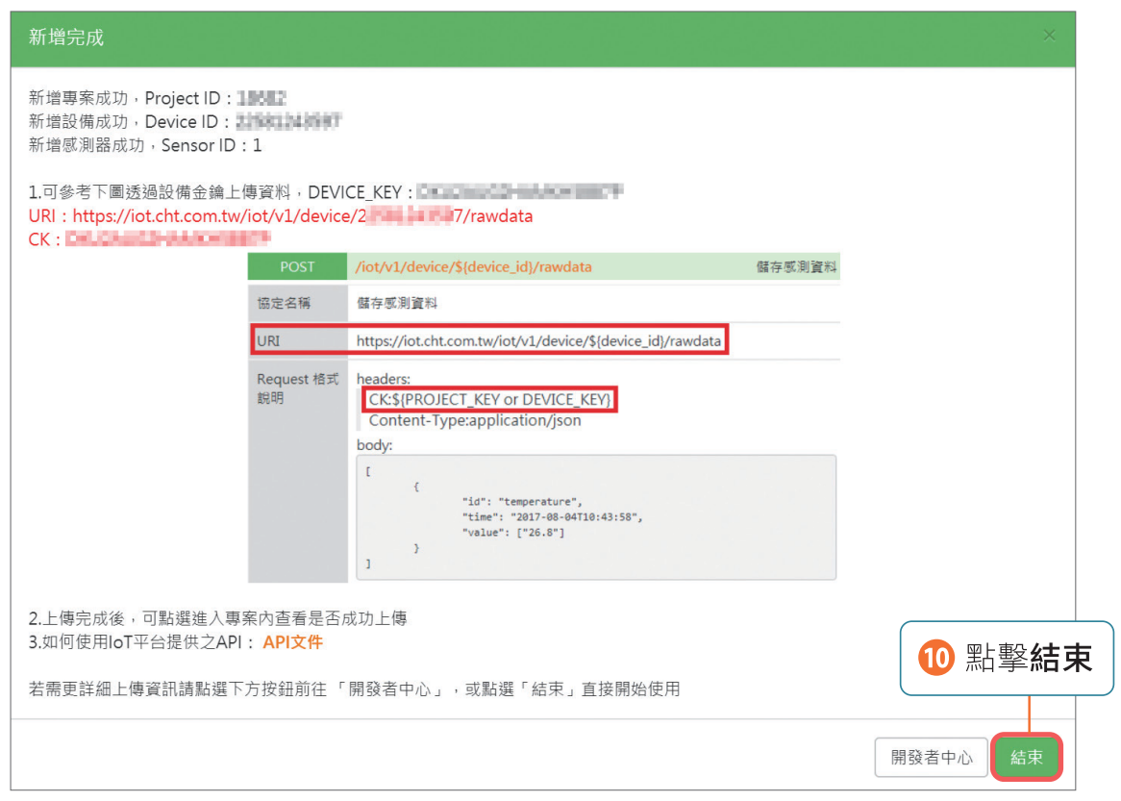
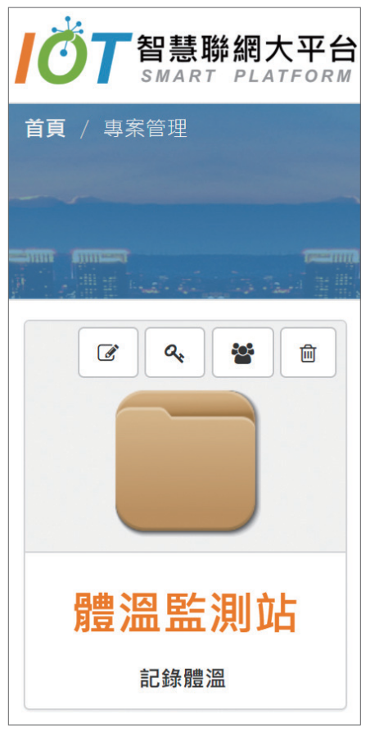
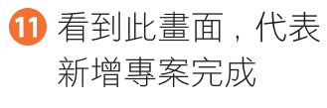
新增專案

Slide 18
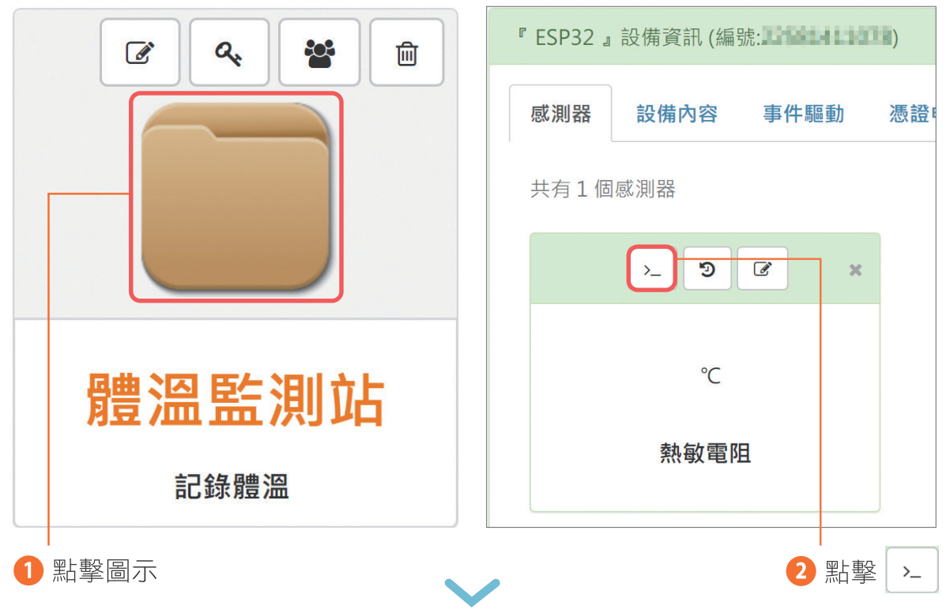
測試上傳資料

Slide 19
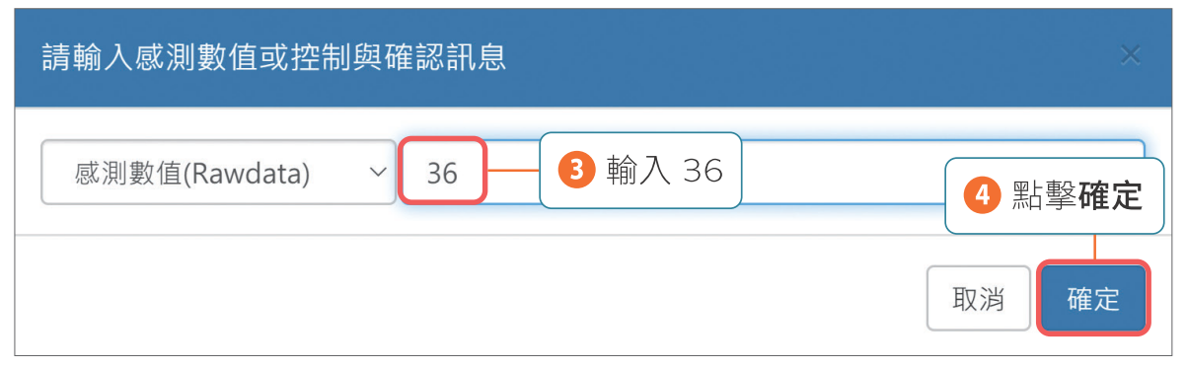
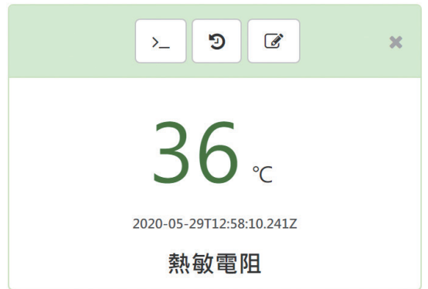

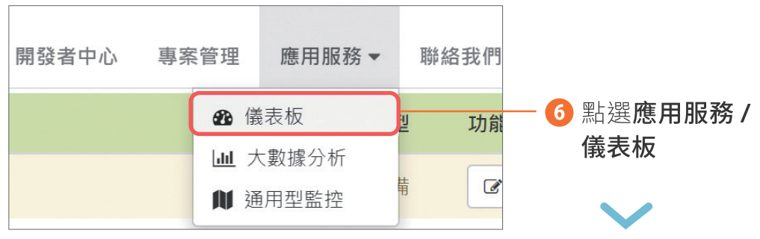
測試上傳資料

Slide 20
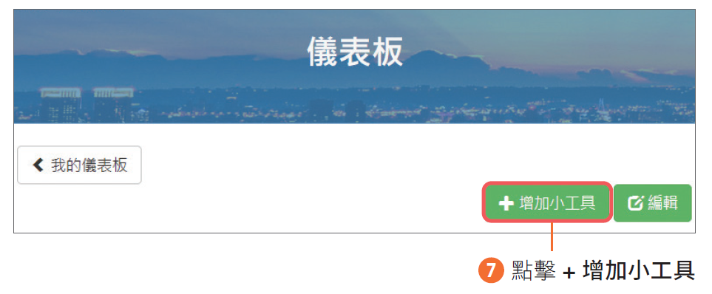
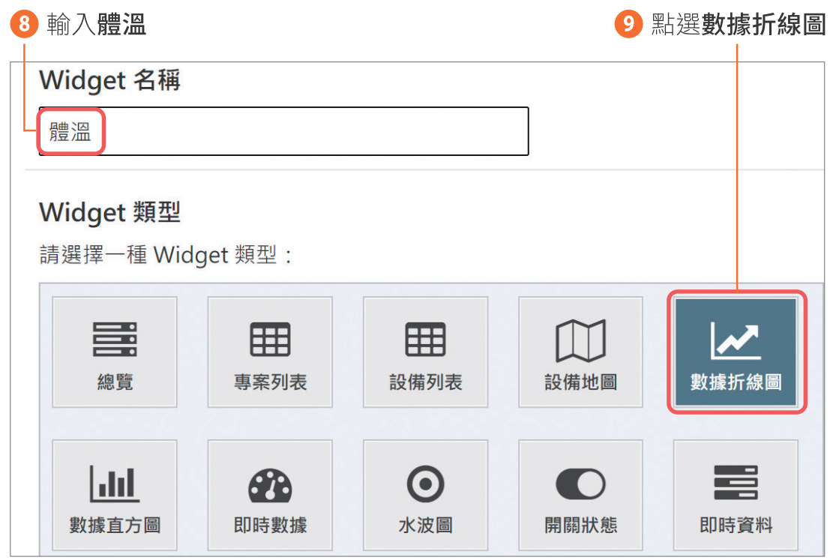
測試上傳資料

Slide 21
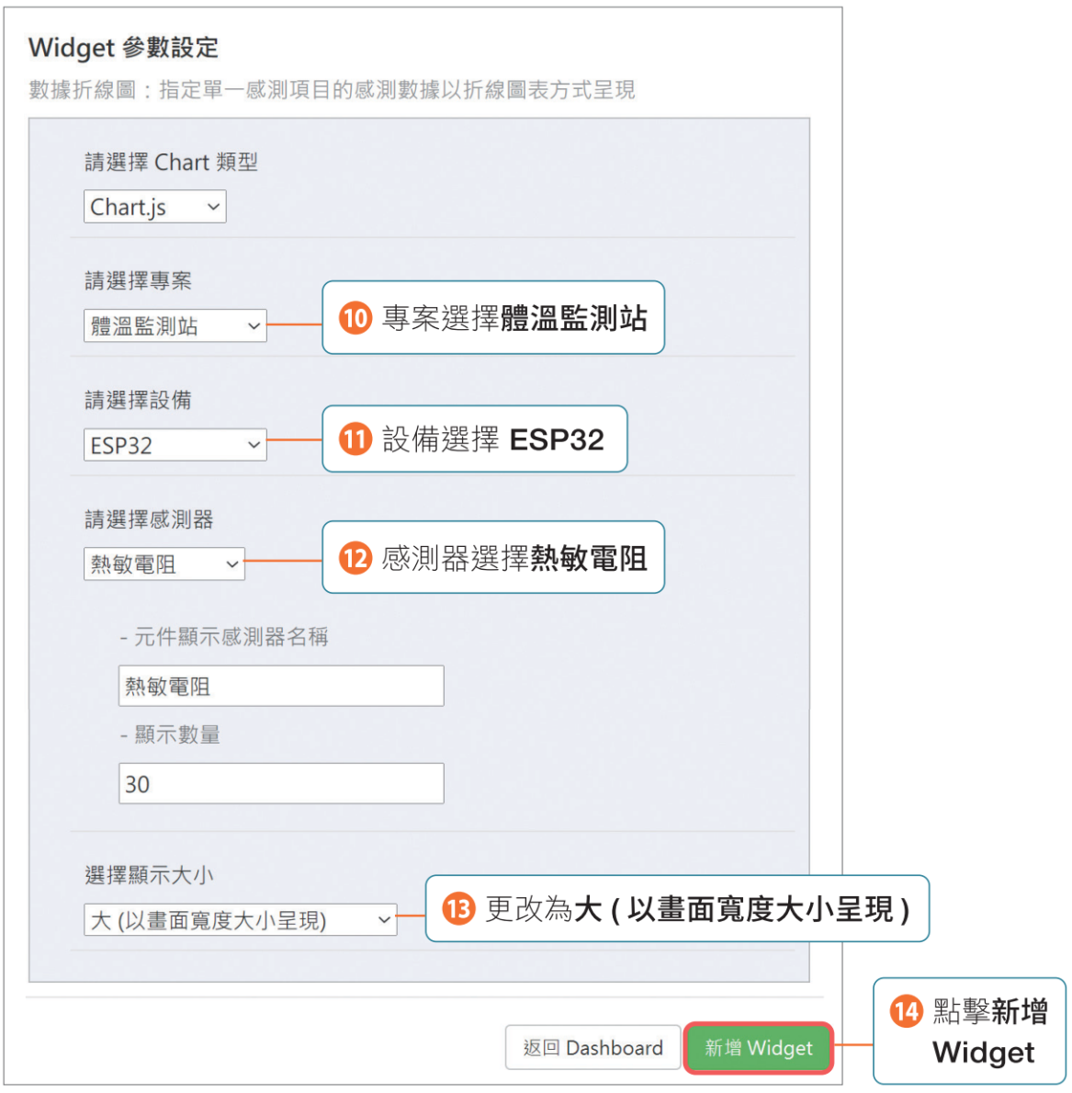
測試上傳資料

Slide 22
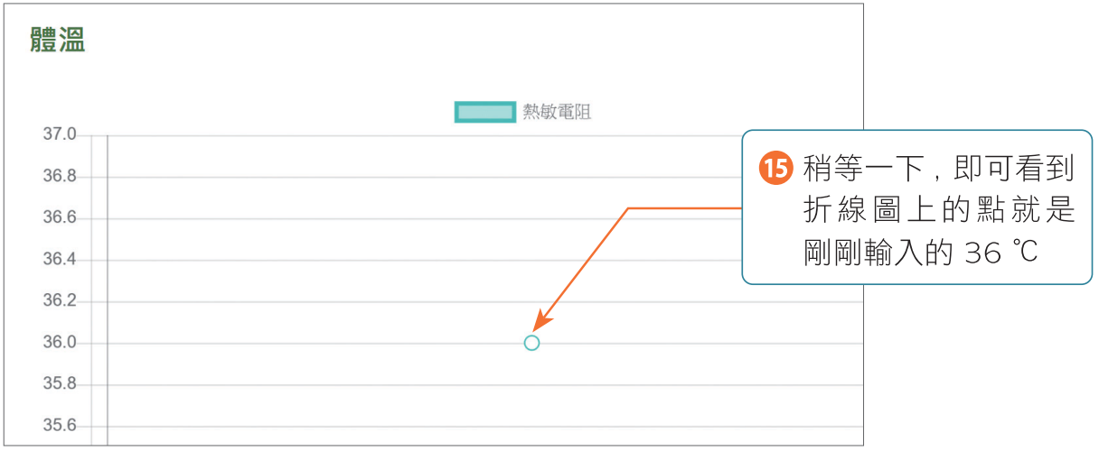
測試上傳資料

Slide 23
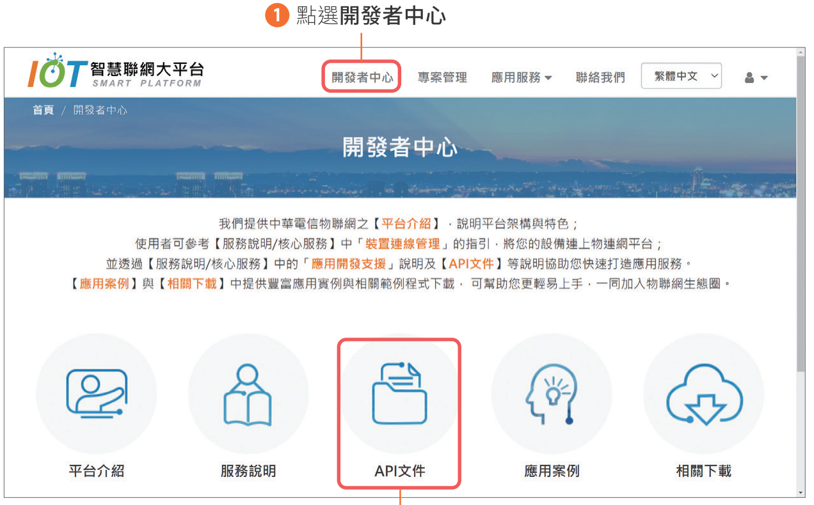

程式上傳資料

Slide 24
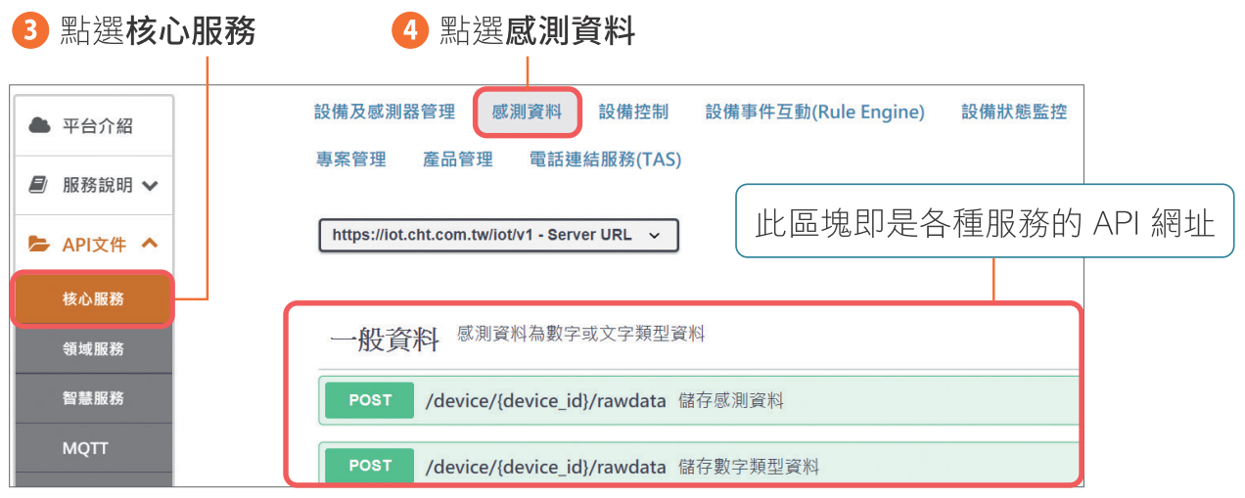
程式上傳資料

Slide 25
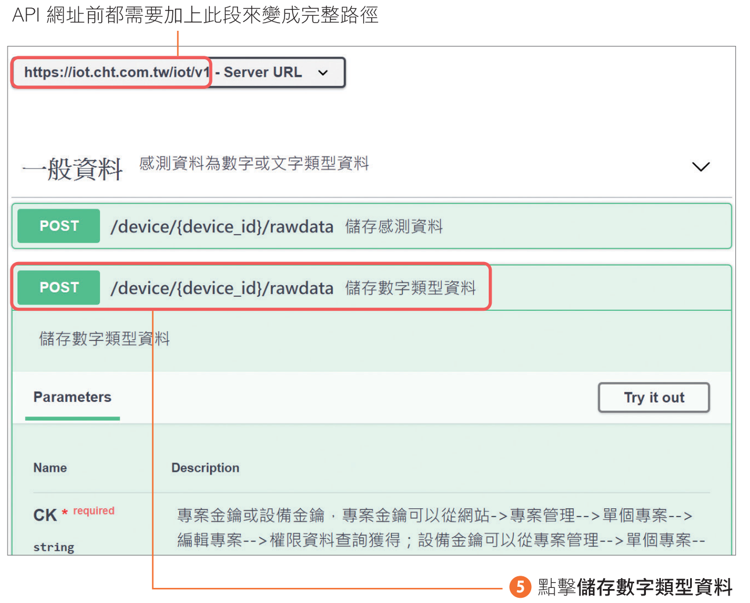
程式上傳資料

Slide 26
程式上傳資料
將上面兩段網址合併：

Slide 27
LAB06 體溫紀錄儀
實驗目的：
上傳 LAB05 的體溫值至中華電信 IoT 平台
材料、線路圖：同 LAB02
開發環境：Thonny

Slide 28
實驗原理
requests 模組可讓程式扮演瀏覽器的角色 ,
MicroPython 中提供的是精簡版的 urequests 模組。匯入此模組 , 即可使用該模組連線網路服務。
POST 代表 HTTP 協定的 POST 方法 , 因此可使用 urequests 模組中的 post() 來處理。

Slide 29
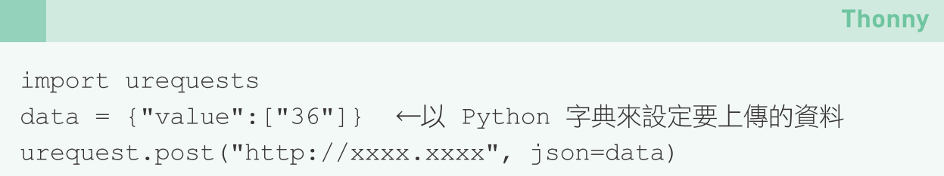
實驗原理
ex5-3

Slide 30
實驗原理
中華電信 IoT 平台上傳資料時除了要 API 網址 , 還需要提供 3 個相關資訊：
設備金鑰 (CK)
設備編號 (device_id)
感測器識別編號 (id)

Slide 31
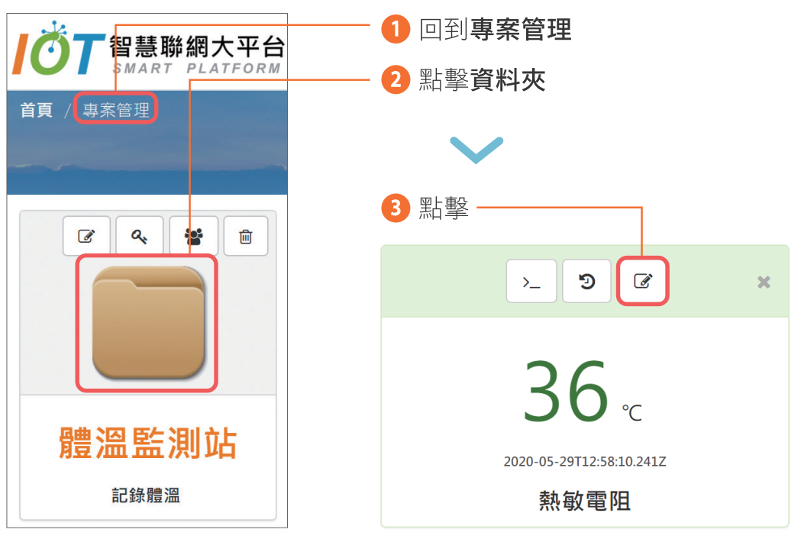
實驗原理
❶ 感測器識別編號

Slide 32
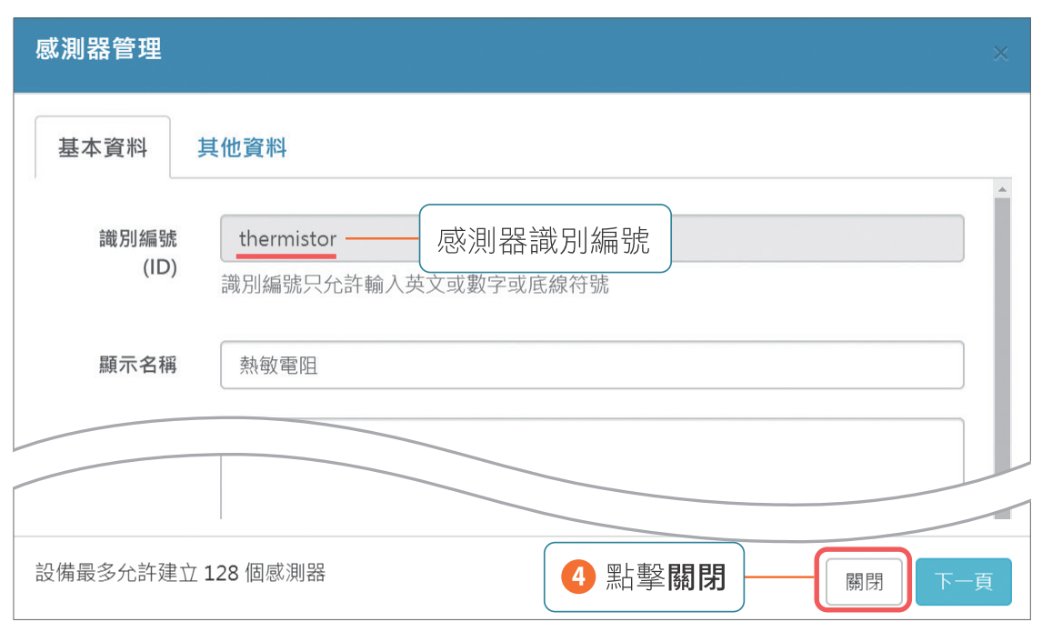
實驗原理
❶ 感測器識別編號

Slide 33
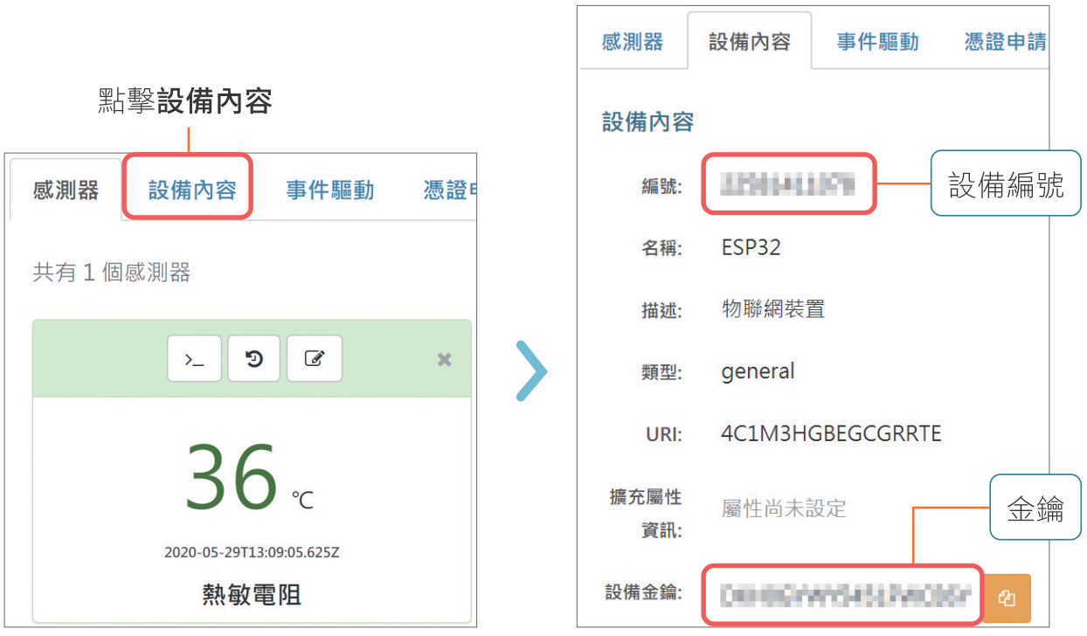
實驗原理
❷ 設備金鑰和設備編號

Slide 34
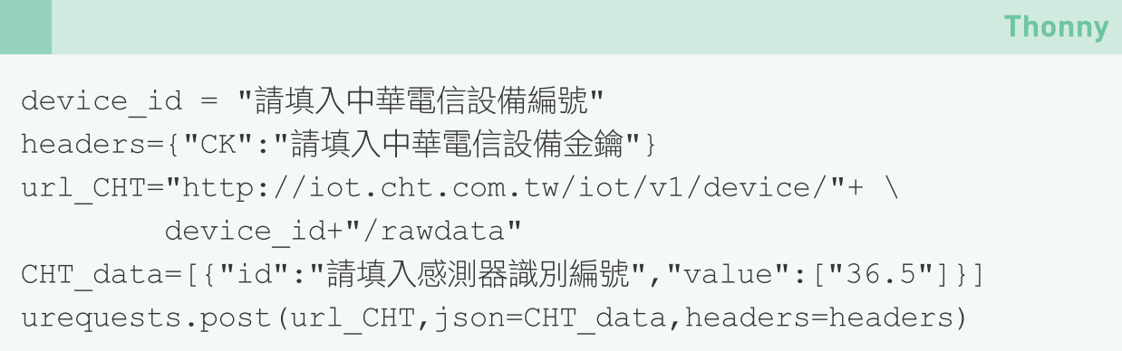
實驗原理

Slide 35
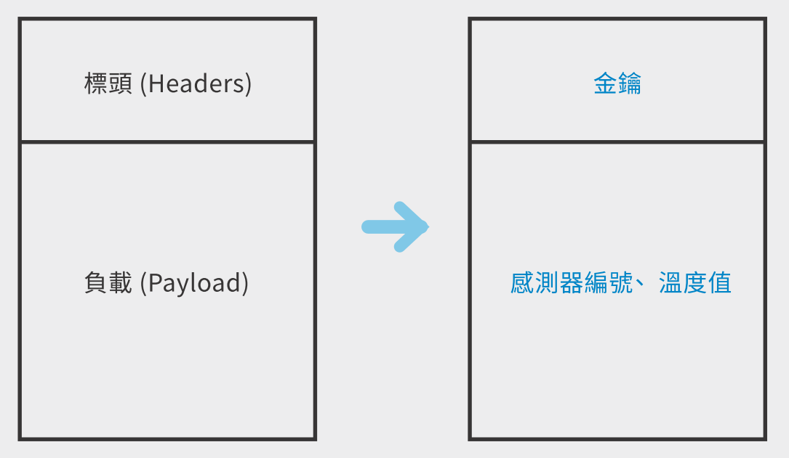
實驗原理
POST 內容包含標頭、負載。

Slide 36
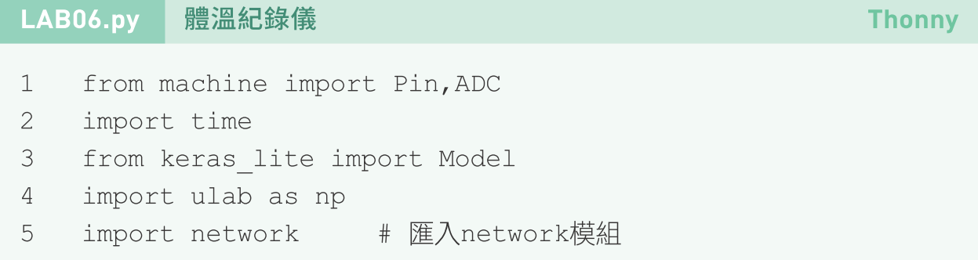
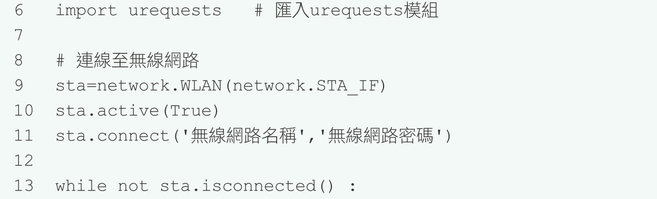
程式設計

Slide 37
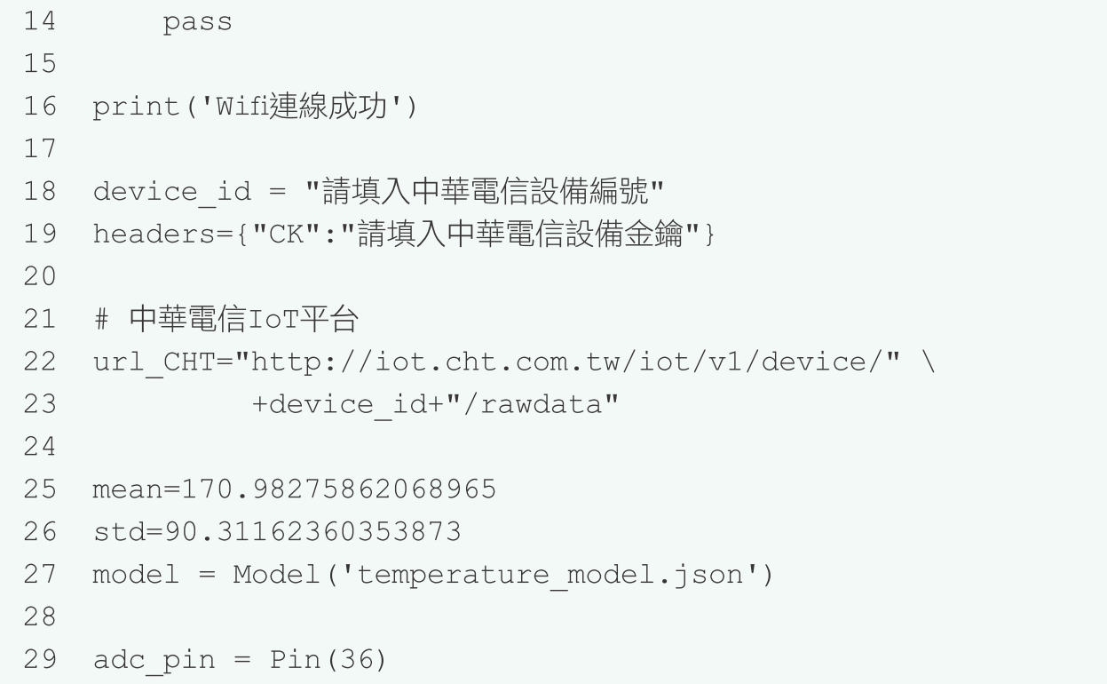
程式設計

Slide 38
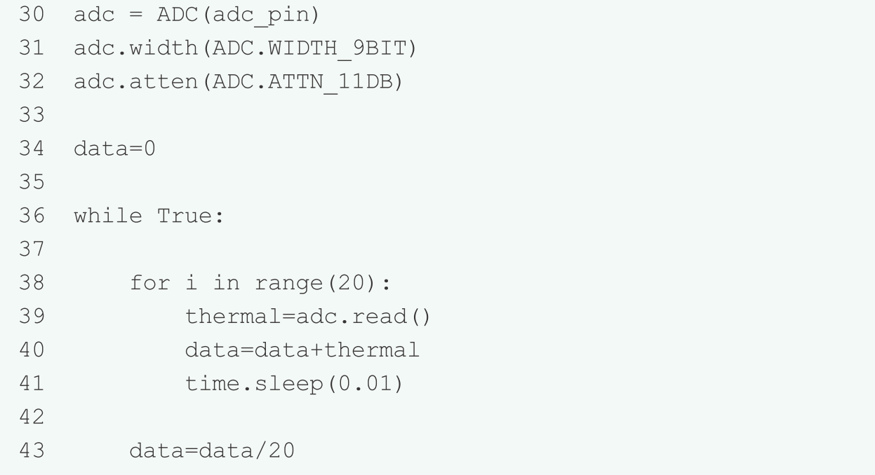
程式設計

Slide 39
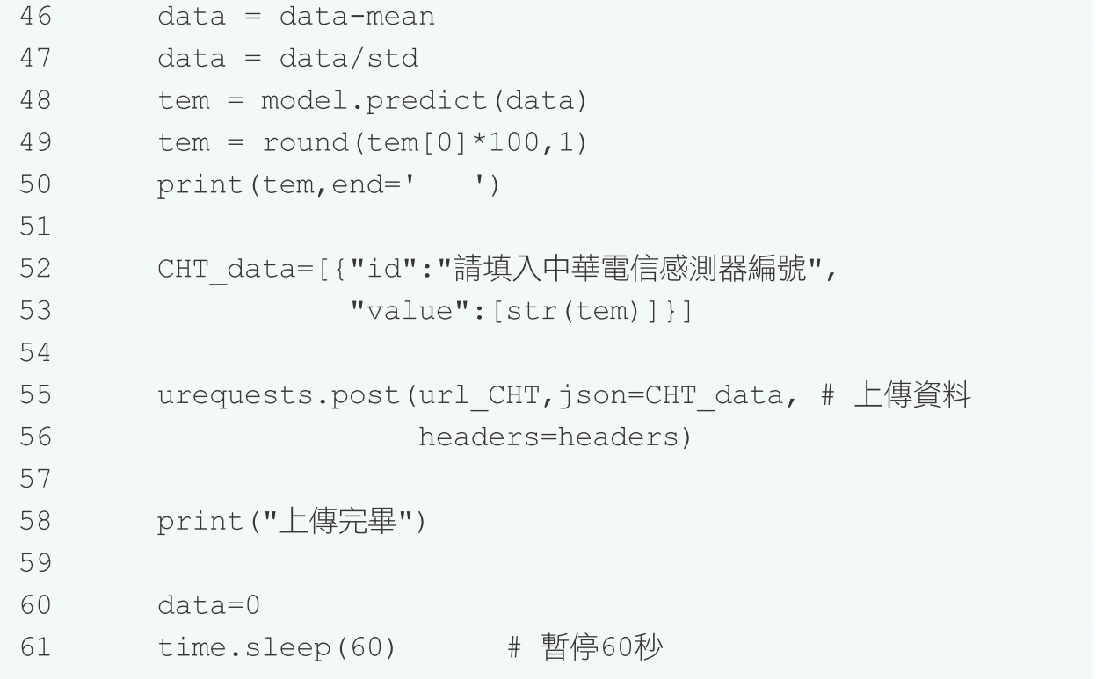
程式設計

Slide 40
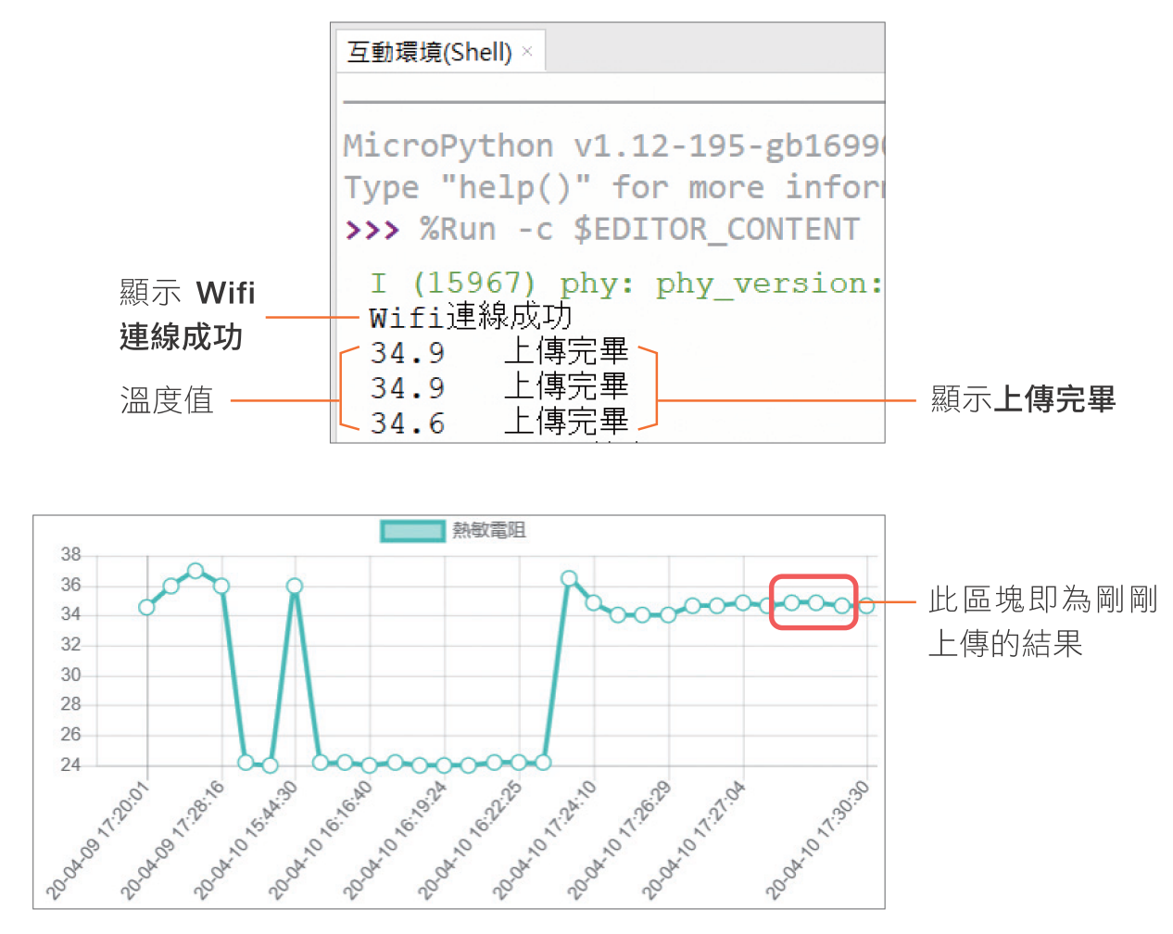
測試程式

Slide 41

5-3 使用 IFTTT 發送 LINE 通知
IFTTT 是英文“IF This, Then That”的縮寫 , 其服務的精神就是『如果 A 然後就 B』,：

Slide 42


註冊 IFTTT 會員
ex5-4

Slide 43

註冊 IFTTT 會員

Slide 44


設定事件 A 當作觸發條件：

Slide 45



設定事件 A 當作觸發條件：

Slide 46


設定事件 A 當作觸發條件：

Slide 47


設定事件 B：

Slide 48


設定事件 B：

Slide 49


設定事件 B：
ex5-5

Slide 50

手動請求發出 LINE 訊息：

Slide 51

手動請求發出 LINE 訊息：

Slide 52

手動請求發出 LINE 訊息：

Slide 53
LAB07 防疫作戰：體溫推播系統
實驗目的：
LAB05 體溫超過 37.5 ℃時傳送 LINE 訊息
材料、線路圖：同 LAB02
開發環境：Thonny

Slide 54

設計原理
用 GET 方法來傳送 LINE 訊息。
GET 方法就是剛從 IFTTT 複製的網址：

Slide 55


設計原理
如果直接執行上述的程式碼 , 會看到：

Slide 56

程式設計

Slide 57

測試程式

